Slide 1
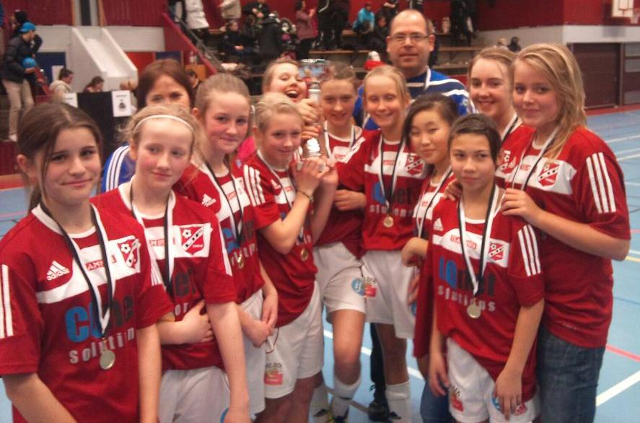
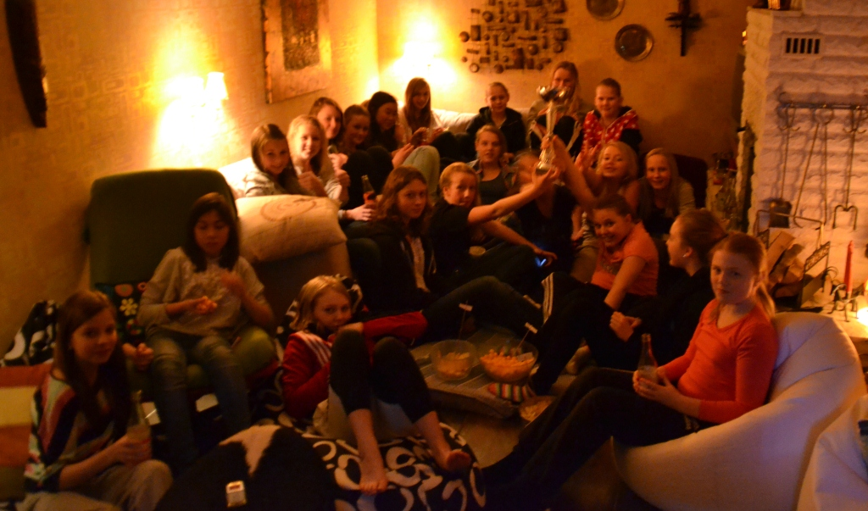
Vintersäsongen 2012
Seger i Snickarcupen för F99 betydde segerfest med Schlagerfinal
F98 kunde inte upprepa segern från 2011 utan försvann efter gruppspelet

Slide 2
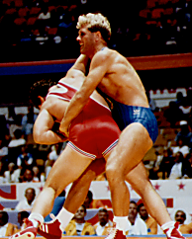
Vintersäsongen 2012
Förutom cuperna så laddade vi med träningsmatcher och brottningsträning med Niklas

Slide 3
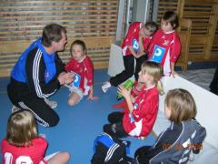
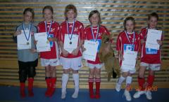
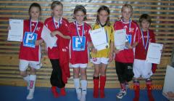
Vintersäsongen 2012
F98 spelade inomhuscup i Floda, inga bilder från i år men väl från 2008… Obs!! Redan då spelade vi F98/99

Slide 4
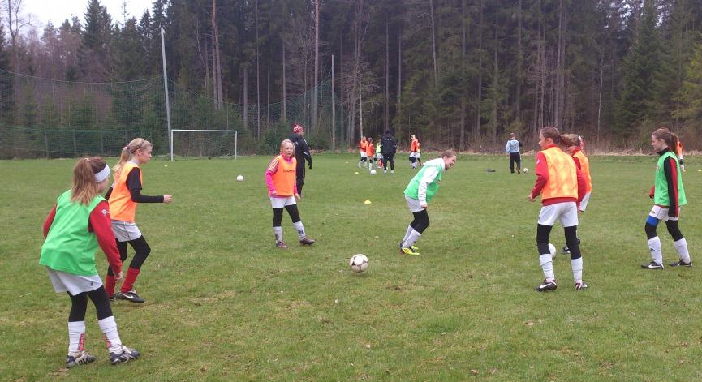
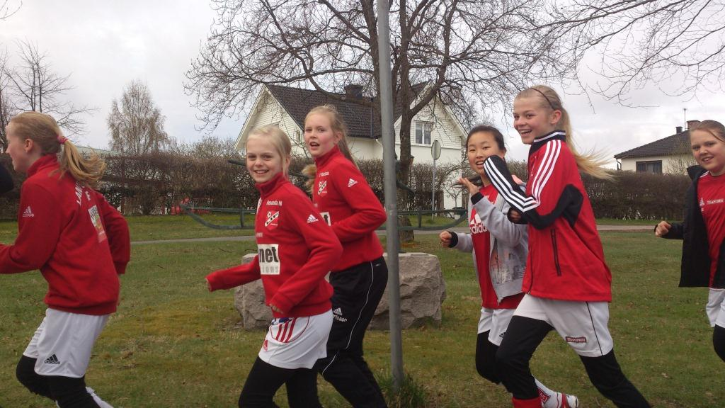
Vårsäsongen 2012
I slutet av april var vi F99 tre dagar i Bor

Slide 5
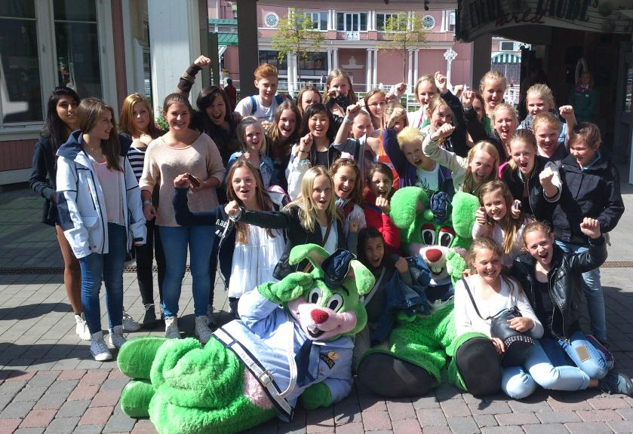
Vårsäsongen 2012
F98 och F99 blir F98/99 och vi startade med ett gemensamt besök på Liseberg.
Sedan var det match på Valhalla och övernattning på Gothia

Slide 6
Vårsäsongen 2012
Seriespelet under våren var riktigt bra:
F99 vann div IV och kom 6:a i div II
F98 låg trea i div III

Slide 7
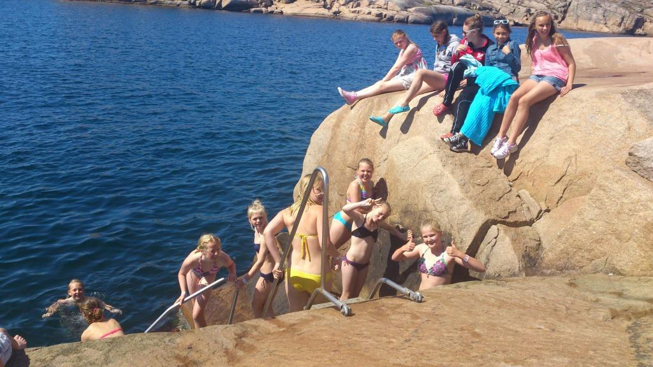
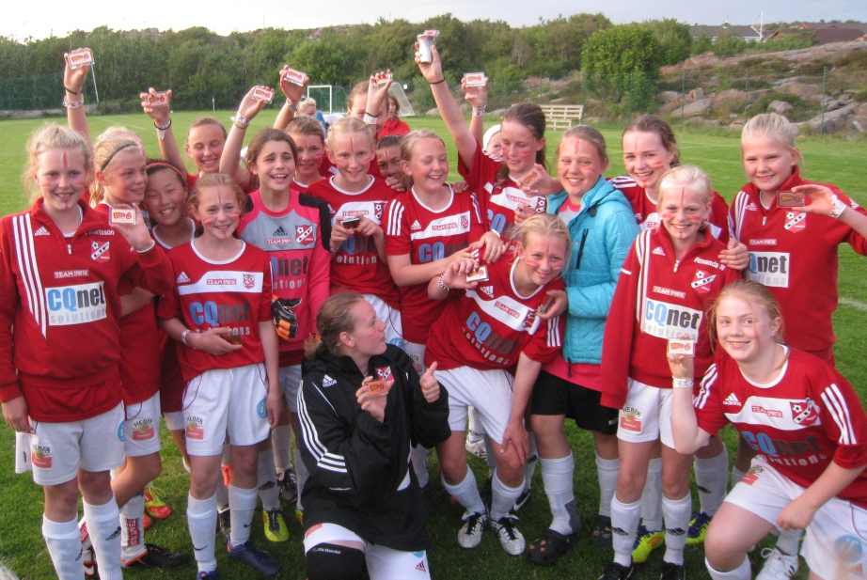
Sommarsäsongen 2012
I juni åkte F99 till Kungshamn där vi vann B-slupspelet i Kalle Cupen

Slide 8
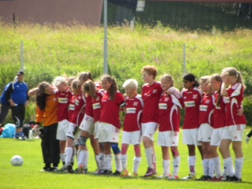
Sommarsäsongen 2012
Under sommaren spelade F98 Gothia där vi gick vidare till slutspel

Slide 9
Sommarsäsongen 2012
I slutet av sommaren åkte F99 till Helsingborg och spelade Eskilscupen där vi åkte ut i B-slutspelet

Slide 10
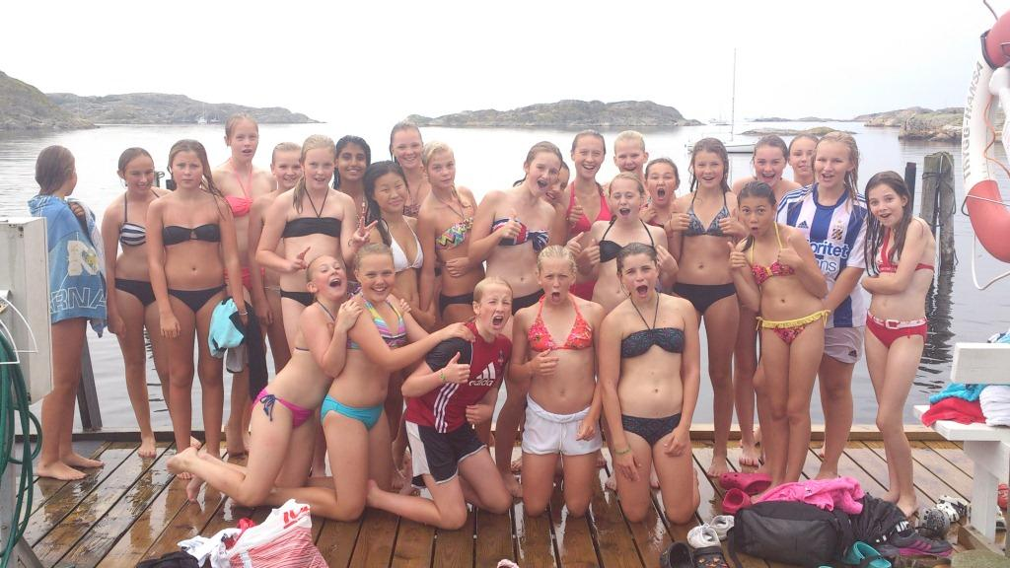
Höstsäsongen 2012
Första gemensamma träningslägret hölls på Styrsö

Slide 11
Höstsäsongen 2012
Seriespelet under hösten gick strålande:
F99 gick till slutspel i Sanktan
F98 slutade trea i div III efter att bland annat ha slagit Stenkullen

Slide 12
Vintersäsongen 2012/2013
Året avslutades med att tre lag spelade Holmalunds Tjejcup. Tyvärr inga till slutspel men bra spel lovar gott inför 2013

